Slide 1
Escuela de Formación Continua Licenciatura en Gestión Tecnológica
Explotación y administración
de Base de datos
Dependencias Funcionales
Docentes:
Juan Otaegui jotaegui@unlam.edu.ar
José Leta jleta@unlam.edu.ar

Slide 2
Dependencias Funcionales
El diseño de una base de datos relacional en líneas generales se realiza con una metodología descendente, o por análisis.
Se empieza con varios agrupamientos de atributos de una relación que están juntos de forma natural, como por ejemplo, en una factura, un formulario o un informe. Las relaciones son entonces analizadas individual y colectivamente, lo que conduce a una descomposición posterior que permite conocer todas las propiedades deseables del modelo.
Las dependencias funcionales, utilizan las restricciones formales entre los atributos como la herramienta principal para la medida formal de la idoneidad del
agrupamiento de atributos en los esquemas de relación.
Notes:
Suele ocurrir con atributos multivaluados: Asignaturas, Teléfonos, Contactos, eMails… etc.
Suele ocurrir con atributos compuestos: “Nombre”. Cuando una quiere construir mensajes automáticos “Estimado Sr. [Apellido],…” requiere utilizar strtoken.
Suele ocurrir con Códigos: Ejemplo 1ro 3 dígitos indican Sucursal, luego identifica el cliente, luego el id de cuenta… si se debe pre procesar para “extraer” cada dato el diseño falló.

Slide 3
Directrices de diseño informales para los esquemas de relación
Antes de tratar la teoría formal, veremos cuatro medidas informales de calidad para el diseño de un esquema de relación:
La semántica de los atributos.
La reducción de información redundante en las tuplas
La reducción de los valores NULL en las tuplas.
Prohibición de la posibilidad de generar tuplas falsas.
Las medidas se llevan adelante por medio de directrices. Una Directriz es una instrucción o norma que ha de seguirse en la ejecución de algo
Notes:
Suele ocurrir con atributos multivaluados: Asignaturas, Teléfonos, Contactos, eMails… etc.
Suele ocurrir con atributos compuestos: “Nombre”. Cuando una quiere construir mensajes automáticos “Estimado Sr. [Apellido],…” requiere utilizar strtoken.
Suele ocurrir con Códigos: Ejemplo 1ro 3 dígitos indican Sucursal, luego identifica el cliente, luego el id de cuenta… si se debe pre procesar para “extraer” cada dato el diseño falló.

Slide 4
Directriz 1 - Semántica de los atributos
La semántica de una relación hace referencia a la interpretación de los valores de un atributo en una tupla.
La primera directriz dice que en líneas generales, cuanto más sencillo es explicar la semántica de la relación, mejor será el diseño del esquema de relación.
La facilidad con la que se pueda explicar el significado de los atributos de una relación es una medida informal de lo bien que está diseñada esa relación.
Notes:
Suele ocurrir con atributos multivaluados: Asignaturas, Teléfonos, Contactos, eMails… etc.
Suele ocurrir con atributos compuestos: “Nombre”. Cuando una quiere construir mensajes automáticos “Estimado Sr. [Apellido],…” requiere utilizar strtoken.
Suele ocurrir con Códigos: Ejemplo 1ro 3 dígitos indican Sucursal, luego identifica el cliente, luego el id de cuenta… si se debe pre procesar para “extraer” cada dato el diseño falló.

Slide 5
Directriz 1 - Semántica de los atributos
Instrucciones de la primera directriz:
Diseñar un esquema de relación para que sea fácil explicar su significado.
No combine atributos de varios tipos de entidad y de relación en una única relación.
Si la relación está compuesta por una mezcla de múltiples entidades y relaciones, se producirá una ambigüedad semántica y la relación no podrá explicarse con claridad.
Notes:
Suele ocurrir con atributos multivaluados: Asignaturas, Teléfonos, Contactos, eMails… etc.
Suele ocurrir con atributos compuestos: “Nombre”. Cuando una quiere construir mensajes automáticos “Estimado Sr. [Apellido],…” requiere utilizar strtoken.
Suele ocurrir con Códigos: Ejemplo 1ro 3 dígitos indican Sucursal, luego identifica el cliente, luego el id de cuenta… si se debe pre procesar para “extraer” cada dato el diseño falló.

Slide 6
Directriz 2 – Redundancias y anomalías
El agrupamiento de atributos en esquemas de relación tiene un efecto significativo sobre el espacio de almacenamiento y su mantenimiento mediante actualizaciones.
La segunda directriz tiene por objetivo reducir el espacio de almacenamiento y evitar que se presenten anomalías de actualización (inserción, borrado o actualización en las relaciones).
Notes:
Suele ocurrir con atributos multivaluados: Asignaturas, Teléfonos, Contactos, eMails… etc.
Suele ocurrir con atributos compuestos: “Nombre”. Cuando una quiere construir mensajes automáticos “Estimado Sr. [Apellido],…” requiere utilizar strtoken.
Suele ocurrir con Códigos: Ejemplo 1ro 3 dígitos indican Sucursal, luego identifica el cliente, luego el id de cuenta… si se debe pre procesar para “extraer” cada dato el diseño falló.

Slide 7
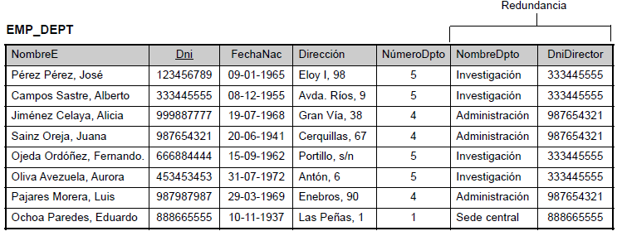
Directriz 2 – Redundancias y anomalías
Anomalías de Inserción:
Al insertar nuevas tuplas se pueden generar incoherencias. En el siguiente ejemplo, si deseamos insertar un empleado en el departamento 5 debemos respetar el nombre del departamento y el DNI del director.
Notes:
Suele ocurrir con atributos multivaluados: Asignaturas, Teléfonos, Contactos, eMails… etc.
Suele ocurrir con atributos compuestos: “Nombre”. Cuando una quiere construir mensajes automáticos “Estimado Sr. [Apellido],…” requiere utilizar strtoken.
Suele ocurrir con Códigos: Ejemplo 1ro 3 dígitos indican Sucursal, luego identifica el cliente, luego el id de cuenta… si se debe pre procesar para “extraer” cada dato el diseño falló.

Slide 8
Directriz 2 – Redundancias y anomalías
Anomalías de Inserción:
Otro problema puede presentarse al no tener todos los datos iniciales para la inserción. Siguiendo con el ejemplo, si deseamos insertar un departamento sin tener ningún empleado deberemos colocar todos los demás valores en NULL, el DNI es clave y por ende, no lo permite.
Notes:
Suele ocurrir con atributos multivaluados: Asignaturas, Teléfonos, Contactos, eMails… etc.
Suele ocurrir con atributos compuestos: “Nombre”. Cuando una quiere construir mensajes automáticos “Estimado Sr. [Apellido],…” requiere utilizar strtoken.
Suele ocurrir con Códigos: Ejemplo 1ro 3 dígitos indican Sucursal, luego identifica el cliente, luego el id de cuenta… si se debe pre procesar para “extraer” cada dato el diseño falló.

Slide 9
Directriz 2 – Redundancias y anomalías
Anomalías de borrado:
La anomalía de borrado esta relacionada con la segunda anomalía de inserción. En el ejemplo, imaginemos que necesitamos eliminar el último empleado de un departamento, al hacerlo estaríamos eliminando el departamento.
Notes:
Suele ocurrir con atributos multivaluados: Asignaturas, Teléfonos, Contactos, eMails… etc.
Suele ocurrir con atributos compuestos: “Nombre”. Cuando una quiere construir mensajes automáticos “Estimado Sr. [Apellido],…” requiere utilizar strtoken.
Suele ocurrir con Códigos: Ejemplo 1ro 3 dígitos indican Sucursal, luego identifica el cliente, luego el id de cuenta… si se debe pre procesar para “extraer” cada dato el diseño falló.

Slide 10
Directriz 2 – Redundancias y anomalías
Anomalías de modificación:
La anomalía de modificación sugiere que al tener información redundante podemos dejar la base de datos en un estado inconsistente. En el ejemplo, si cambiamos el valor de uno de los atributos de un departamento particular, debemos actualizar las tuplas de todos los empleados que trabajan en ese departamento; en caso de no hacerlo, la base de datos se volverá inconsistente.
Notes:
Suele ocurrir con atributos multivaluados: Asignaturas, Teléfonos, Contactos, eMails… etc.
Suele ocurrir con atributos compuestos: “Nombre”. Cuando una quiere construir mensajes automáticos “Estimado Sr. [Apellido],…” requiere utilizar strtoken.
Suele ocurrir con Códigos: Ejemplo 1ro 3 dígitos indican Sucursal, luego identifica el cliente, luego el id de cuenta… si se debe pre procesar para “extraer” cada dato el diseño falló.

Slide 11
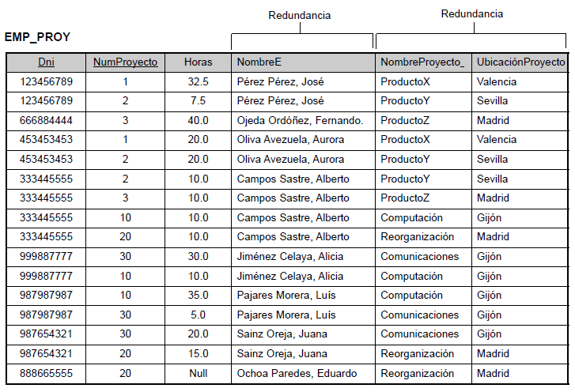
Directriz 2 – Redundancias y anomalías
Notes:
Suele ocurrir con atributos multivaluados: Asignaturas, Teléfonos, Contactos, eMails… etc.
Suele ocurrir con atributos compuestos: “Nombre”. Cuando una quiere construir mensajes automáticos “Estimado Sr. [Apellido],…” requiere utilizar strtoken.
Suele ocurrir con Códigos: Ejemplo 1ro 3 dígitos indican Sucursal, luego identifica el cliente, luego el id de cuenta… si se debe pre procesar para “extraer” cada dato el diseño falló.

Slide 12
Directriz 3 – Valores NULL
En relaciones grandes, si muchos de los atributos no se aplican a todas las tuplas de la relación, nos encontraremos con muchos valores NULL en esas tuplas, lo que genera desperdicio de espacio de almacenamiento y resultados impredecibles en las comparaciones. También los NULL pueden tener múltiples interpretaciones:
El atributo no se aplica a esta tupla.
El valor de atributo de esta tupla es desconocido.
El valor es conocido pero está ausente, es decir, aún no se ha grabado.
La tercera directriz dice que hay que evitar tener en una relación base atributos cuyos valores sean NULL frecuentemente. En caso de no poder evitarlo hay que asegúrese de que se aplican sólo en casos excepcionales y no se aplican a la mayor parte de las tuplas de la relación.
Notes:
Suele ocurrir con atributos multivaluados: Asignaturas, Teléfonos, Contactos, eMails… etc.
Suele ocurrir con atributos compuestos: “Nombre”. Cuando una quiere construir mensajes automáticos “Estimado Sr. [Apellido],…” requiere utilizar strtoken.
Suele ocurrir con Códigos: Ejemplo 1ro 3 dígitos indican Sucursal, luego identifica el cliente, luego el id de cuenta… si se debe pre procesar para “extraer” cada dato el diseño falló.

Slide 13
Directriz 4 – Tuplas Falsas
Las tuplas falsas surgen cuando no podemos recuperar la información que fue originalmente guardada en la base de datos. Cuando necesitamos recuperar información de las distintas relaciones combinadas entre sí, esa información debe ser la correcta, un mal diseño puede generar muchas más tuplas que las existentes en el conjunto original.
La cuarta directriz establece que el diseño de los esquemas de relación se debe realizar de forma que puedan concatenarse con condiciones de igualdad en los atributos que son parejas de clave principal y foreign key de forma que se garantice que no se van a generar tuplas falsas.
Notes:
Suele ocurrir con atributos multivaluados: Asignaturas, Teléfonos, Contactos, eMails… etc.
Suele ocurrir con atributos compuestos: “Nombre”. Cuando una quiere construir mensajes automáticos “Estimado Sr. [Apellido],…” requiere utilizar strtoken.
Suele ocurrir con Códigos: Ejemplo 1ro 3 dígitos indican Sucursal, luego identifica el cliente, luego el id de cuenta… si se debe pre procesar para “extraer” cada dato el diseño falló.

Slide 14
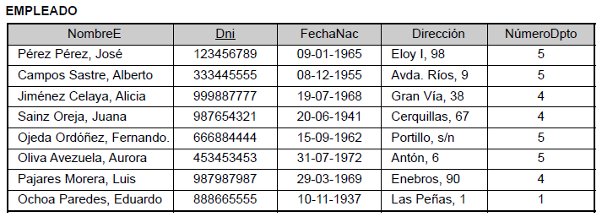
Directriz 4 – Tuplas Falsas
Evite las relaciones que contienen atributos coincidentes que no son combinaciones de foreign key y clave principal ya que la concatenación de estos atributos puede producir tuplas falsas.
Lo veremos mas claro con un ejemplo, imaginemos las siguientes relaciones (sigue en diapositiva próxima):
Notes:
Suele ocurrir con atributos multivaluados: Asignaturas, Teléfonos, Contactos, eMails… etc.
Suele ocurrir con atributos compuestos: “Nombre”. Cuando una quiere construir mensajes automáticos “Estimado Sr. [Apellido],…” requiere utilizar strtoken.
Suele ocurrir con Códigos: Ejemplo 1ro 3 dígitos indican Sucursal, luego identifica el cliente, luego el id de cuenta… si se debe pre procesar para “extraer” cada dato el diseño falló.

Slide 15
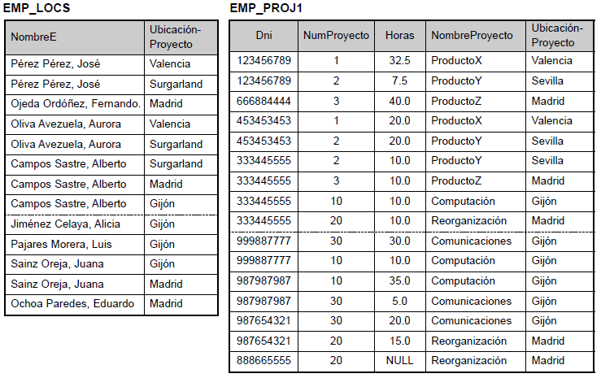
Directriz 4 – Tuplas Falsas
Notes:
Suele ocurrir con atributos multivaluados: Asignaturas, Teléfonos, Contactos, eMails… etc.
Suele ocurrir con atributos compuestos: “Nombre”. Cuando una quiere construir mensajes automáticos “Estimado Sr. [Apellido],…” requiere utilizar strtoken.
Suele ocurrir con Códigos: Ejemplo 1ro 3 dígitos indican Sucursal, luego identifica el cliente, luego el id de cuenta… si se debe pre procesar para “extraer” cada dato el diseño falló.

Slide 16
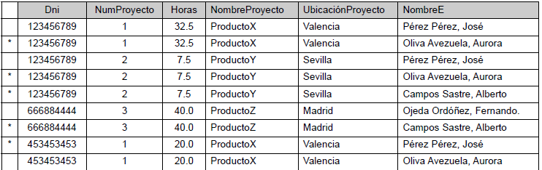
Directriz 4 – Tuplas Falsas
Si queremos combinar los empleados de EMP_LOCS con los proyectos EMP_PROJ1, solo lo podemos hacer mediante el campo Ubicación_Proyecto, lo que genera el siguiente resultado:
Notese que las tuplas con * son falsas
Notes:
Suele ocurrir con atributos multivaluados: Asignaturas, Teléfonos, Contactos, eMails… etc.
Suele ocurrir con atributos compuestos: “Nombre”. Cuando una quiere construir mensajes automáticos “Estimado Sr. [Apellido],…” requiere utilizar strtoken.
Suele ocurrir con Códigos: Ejemplo 1ro 3 dígitos indican Sucursal, luego identifica el cliente, luego el id de cuenta… si se debe pre procesar para “extraer” cada dato el diseño falló.

Slide 17
Dependencias funcionales (DF)
Una dependencia funcional es una restricción que se establece entre dos conjuntos de atributos de la base de datos de la siguiente manera:
Una dependencia funcional, denotada por X→Y, entre dos conjuntos de atributos X e Y que son subconjuntos de R, especifica una restricción en las posibles tuplas que pueden formar un estado de relación r de R.
La restricción dice que dos tuplas t1 y t2 en r que cumplen que t1[X] = t2[X], deben cumplir también que t1[Y] = t2[Y].
Esto significa que X determina funcionalmente Y si para toda instancia r del esquema de relación R, no es posible que r tenga dos tuplas que coincidan en los atributos de X y no lo hagan en los atributos de Y.
Notes:
Suele ocurrir con atributos multivaluados: Asignaturas, Teléfonos, Contactos, eMails… etc.
Suele ocurrir con atributos compuestos: “Nombre”. Cuando una quiere construir mensajes automáticos “Estimado Sr. [Apellido],…” requiere utilizar strtoken.
Suele ocurrir con Códigos: Ejemplo 1ro 3 dígitos indican Sucursal, luego identifica el cliente, luego el id de cuenta… si se debe pre procesar para “extraer” cada dato el diseño falló.

Slide 18
Dependencias funcionales (DF)
De la definición de DFs podemos intuir que:
Si X es una clave candidata de R, se cumple que X→Y para cualquier subconjunto de atributos Y de R (la restricción de clave implica que dos tuplas en cualquier estado legal r(R) no tendrán el mismo valor de X).
Si X→Y en R, esto no supone que Y→X en R.
Una dependencia funcional es una propiedad de la semántica o significado de los atributos.
Siempre que la semántica de dos conjuntos de atributos de R indique que debe mantenerse una dependencia funcional, la especificamos como una restricción de los atributos.
Las dependencias funcionales deben mantenerse en todos los estados de relación (extensiones) r de R.
Los estados de relación r(R) que satisfacen la restricción de DF reciben el nombre de estados de relación legales
Notes:
Suele ocurrir con atributos multivaluados: Asignaturas, Teléfonos, Contactos, eMails… etc.
Suele ocurrir con atributos compuestos: “Nombre”. Cuando una quiere construir mensajes automáticos “Estimado Sr. [Apellido],…” requiere utilizar strtoken.
Suele ocurrir con Códigos: Ejemplo 1ro 3 dígitos indican Sucursal, luego identifica el cliente, luego el id de cuenta… si se debe pre procesar para “extraer” cada dato el diseño falló.

Slide 19
Dependencias funcionales (DF)
El uso fundamental de las dependencias funcionales es describir más en profundidad un esquema de relación R especificando restricciones de sus atributos que siempre deben cumplirse.
Una dependencia funcional es una propiedad del esquema de relación R, y no un estado de relación legal particular r de R. Por consiguiente, una DF no puede ser inferida automáticamente a partir de una extensión de relación r, sino que alguien que conozca la semántica de los atributos de R debe definirla explícitamente.
Es posible que ciertas dependencias funcionales dejen de existir en el mundo real si cambia la relación.
Notes:
Suele ocurrir con atributos multivaluados: Asignaturas, Teléfonos, Contactos, eMails… etc.
Suele ocurrir con atributos compuestos: “Nombre”. Cuando una quiere construir mensajes automáticos “Estimado Sr. [Apellido],…” requiere utilizar strtoken.
Suele ocurrir con Códigos: Ejemplo 1ro 3 dígitos indican Sucursal, luego identifica el cliente, luego el id de cuenta… si se debe pre procesar para “extraer” cada dato el diseño falló.

Slide 20
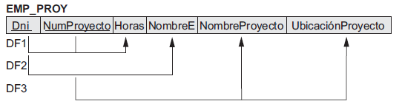
Dependencias funcionales (DF)
Las DFs también se pueden expresar mediante Notación diagramática. Por ejemplo:
Dadas las siguientes dependencias funcionales:
Dni → NombreE
NumProyecto → {NombreProyecto, UbicaciónProyecto}
{Dni, NumProyecto} → Horas
La notación diagramática sería la siguiente:
Notes:
Suele ocurrir con atributos multivaluados: Asignaturas, Teléfonos, Contactos, eMails… etc.
Suele ocurrir con atributos compuestos: “Nombre”. Cuando una quiere construir mensajes automáticos “Estimado Sr. [Apellido],…” requiere utilizar strtoken.
Suele ocurrir con Códigos: Ejemplo 1ro 3 dígitos indican Sucursal, luego identifica el cliente, luego el id de cuenta… si se debe pre procesar para “extraer” cada dato el diseño falló.

Slide 21
Inferencia de DFs
Definimos a F como el conjunto de dependencias funcionales de en un esquema de relación R.
Habitualmente se especifican las dependencias funcionales que son semánticamente obvias. Sin embargo, es habitual que muchas otras dependencias funcionales “legales” (satisfacen las dependencias de F) se puedan inferir o derivar.
En la vida real, es imposible especificar todas las dependencias funcionales posibles para una situación concreta.
Notes:
Suele ocurrir con atributos multivaluados: Asignaturas, Teléfonos, Contactos, eMails… etc.
Suele ocurrir con atributos compuestos: “Nombre”. Cuando una quiere construir mensajes automáticos “Estimado Sr. [Apellido],…” requiere utilizar strtoken.
Suele ocurrir con Códigos: Ejemplo 1ro 3 dígitos indican Sucursal, luego identifica el cliente, luego el id de cuenta… si se debe pre procesar para “extraer” cada dato el diseño falló.

Slide 22
Inferencia de DFs
Por ejemplo:
Si cada departamento tiene un director, de manera que NroDpto determina de forma única DniDirector (NroDpto→DniDirector)
y un director tiene un único número de teléfono TelDirector (DniDirector→TeléfonoDirector)
Entonces:
Ambas dependencias juntas suponen que NroDpto→TeléfonoDirector.
Esto es una DF inferida y no tiene que declararse explícitamente.
Notes:
Suele ocurrir con atributos multivaluados: Asignaturas, Teléfonos, Contactos, eMails… etc.
Suele ocurrir con atributos compuestos: “Nombre”. Cuando una quiere construir mensajes automáticos “Estimado Sr. [Apellido],…” requiere utilizar strtoken.
Suele ocurrir con Códigos: Ejemplo 1ro 3 dígitos indican Sucursal, luego identifica el cliente, luego el id de cuenta… si se debe pre procesar para “extraer” cada dato el diseño falló.

Slide 23
Clausura F y F+
La clausura F es el conjunto de todas las dependencias que se especifican sobre el esquema de relación R.
La clausura F+ es el conjunto de todas las DFs que se cumplen en todas las instancias que satisfacen a F. Es decir es la clausura F, mas las dependencias que pueden inferirse de F.
La notación F |= X→Y sirve para indicar que la dependencia funcional X→Y se infiere del conjunto de dependencias funcionales F
Notes:
Suele ocurrir con atributos multivaluados: Asignaturas, Teléfonos, Contactos, eMails… etc.
Suele ocurrir con atributos compuestos: “Nombre”. Cuando una quiere construir mensajes automáticos “Estimado Sr. [Apellido],…” requiere utilizar strtoken.
Suele ocurrir con Códigos: Ejemplo 1ro 3 dígitos indican Sucursal, luego identifica el cliente, luego el id de cuenta… si se debe pre procesar para “extraer” cada dato el diseño falló.

Slide 24
Inferencia de DFs
Para determinar una manera sistemática de inferir dependencias, debemos explicar un conjunto de reglas de inferencia que pueden usarse para deducir nuevas dependencias a partir de un conjunto de dependencias concreto.
Notes:
Suele ocurrir con atributos multivaluados: Asignaturas, Teléfonos, Contactos, eMails… etc.
Suele ocurrir con atributos compuestos: “Nombre”. Cuando una quiere construir mensajes automáticos “Estimado Sr. [Apellido],…” requiere utilizar strtoken.
Suele ocurrir con Códigos: Ejemplo 1ro 3 dígitos indican Sucursal, luego identifica el cliente, luego el id de cuenta… si se debe pre procesar para “extraer” cada dato el diseño falló.

Slide 25
Reglas de inferencia
Siendo W, X, Y, Z conjuntos de atributos, podemos describir las siguientes reglas:
(RI1) reflexiva: Si X ⊇ Y, entonces X→Y
(RI2) de aumento: {X→Y} |= XZ→YZ
(RI3) transitiva: {X→Y, Y→Z} |= X→Z
(RI4) descomposición: {X→YZ} |= X→Y
(RI5) unión: {X→Y, X→Z} |= X→YZ
(RI6) pseudotransitiva: {X→Y, WY→Z} |= WX→Z
Las reglas RI1 a RI3 son conocidas como reglas de Armstrong, y son minimales, es decir las demás se pueden derivar a partir de ellas tres.
Notes:
Suele ocurrir con atributos multivaluados: Asignaturas, Teléfonos, Contactos, eMails… etc.
Suele ocurrir con atributos compuestos: “Nombre”. Cuando una quiere construir mensajes automáticos “Estimado Sr. [Apellido],…” requiere utilizar strtoken.
Suele ocurrir con Códigos: Ejemplo 1ro 3 dígitos indican Sucursal, luego identifica el cliente, luego el id de cuenta… si se debe pre procesar para “extraer” cada dato el diseño falló.

Slide 26
Reglas de inferencia
(RI1) reflexiva: Si X ⊇ Y, entonces X→Y
Esta regla especifica que un conjunto de atributos siempre se determina a sí mismo o cualquiera de sus subconjuntos.
(RI2) de aumento: {X→Y} |= XZ→YZ
Al añadir el mismo conjunto de atributos a ambos lados de una dependencia genera otra dependencia válida
(RI3) transitiva: {X→Y, Y→Z} |= X→Z
Las dependencias funcionales son transitivas
(RI4) descomposición: {X→YZ} |= X→Y
Especifica que podemos eliminar atributos del lado derecho de una dependencia
Notes:
Suele ocurrir con atributos multivaluados: Asignaturas, Teléfonos, Contactos, eMails… etc.
Suele ocurrir con atributos compuestos: “Nombre”. Cuando una quiere construir mensajes automáticos “Estimado Sr. [Apellido],…” requiere utilizar strtoken.
Suele ocurrir con Códigos: Ejemplo 1ro 3 dígitos indican Sucursal, luego identifica el cliente, luego el id de cuenta… si se debe pre procesar para “extraer” cada dato el diseño falló.

Slide 27
Reglas de inferencia
(RI5) unión: {X→Y, X→Z} |= X→YZ
Esta regla especifica que podemos combinar un conjunto de dependencias. Sin embargo:
X→A e Y→B no implican que XY→AB.
XY→A no implica necesariamente ni X→A ni Y→A
(RI6) pseudotransitiva: {X→Y, WY→Z} |= WX→Z
Por esta regla podemos deducir que una dependencia funcional puede ser parcialmente transitiva
Notes:
Suele ocurrir con atributos multivaluados: Asignaturas, Teléfonos, Contactos, eMails… etc.
Suele ocurrir con atributos compuestos: “Nombre”. Cuando una quiere construir mensajes automáticos “Estimado Sr. [Apellido],…” requiere utilizar strtoken.
Suele ocurrir con Códigos: Ejemplo 1ro 3 dígitos indican Sucursal, luego identifica el cliente, luego el id de cuenta… si se debe pre procesar para “extraer” cada dato el diseño falló.

Slide 28
Clausura de X bajo F (X+)
La clausura de X bajo F (X+) es el conjunto de atributos determinados funcionalmente por X. En otras palabras son todos los atributos que es posible ubicar del lado derecho de la dependencia funcional (X→Z).
Se puede determinar X+ de la siguiente manera:
𝑋+ := 𝑋
repetir hasta que 𝑋+ no cambie
Antigua 𝑋+ := 𝑋+;
para cada 𝑌 → 𝑍 en 𝐹 ejecutar:
si Y ⊆ 𝑋+ entonces 𝑋+ = 𝑋+ ∪ 𝑍 y comienzo nuevamente en la primera DF
Notes:
Suele ocurrir con atributos multivaluados: Asignaturas, Teléfonos, Contactos, eMails… etc.
Suele ocurrir con atributos compuestos: “Nombre”. Cuando una quiere construir mensajes automáticos “Estimado Sr. [Apellido],…” requiere utilizar strtoken.
Suele ocurrir con Códigos: Ejemplo 1ro 3 dígitos indican Sucursal, luego identifica el cliente, luego el id de cuenta… si se debe pre procesar para “extraer” cada dato el diseño falló.

Slide 29
Algoritmo para determinar X+
El algoritmo empieza asignado a X+ todos los atributos de X. Según RI1, sabemos que todos esos atributos son funcionalmente dependientes de X.
Luego usando las reglas de inferencia RI3 (transitiva) y RI4 (descomposición), añadimos atributos a X+, usando cada una de las dependencias funcionales en F.
El bucle repetir nos dice que debemos continuar por todas las dependencias de F hasta que no se añadan más atributos a X+ durante un ciclo completo a través de las dependencias de F.
Notes:
Suele ocurrir con atributos multivaluados: Asignaturas, Teléfonos, Contactos, eMails… etc.
Suele ocurrir con atributos compuestos: “Nombre”. Cuando una quiere construir mensajes automáticos “Estimado Sr. [Apellido],…” requiere utilizar strtoken.
Suele ocurrir con Códigos: Ejemplo 1ro 3 dígitos indican Sucursal, luego identifica el cliente, luego el id de cuenta… si se debe pre procesar para “extraer” cada dato el diseño falló.

Slide 30
Algoritmo para determinar X+
Apliquemos el algoritmo a un ejemplo concreto.
Considerando un esquema de relación que representa empleados asignados a proyectos de la semántica de los atributos, podemos especificar el siguiente conjunto F de dependencias funcionales que deben cumplirse:
F = {Dni → NombreE,
NumProyecto → {NombreProyecto, UbicaciónProyecto},
{Dni, NumProyecto} → Horas}
Usando el algorimo calculamos las siguientes X+:
{Dni}+ = {Dni, NombreE}
{NumProyecto}+ = {NumProyecto, NombreProyecto, UbicaciónProyecto}
{Dni, NumProyecto}+ = {Dni, NumProyecto, NombreE, NombreProyecto, UbicaciónProyecto, Horas}
Notes:
Suele ocurrir con atributos multivaluados: Asignaturas, Teléfonos, Contactos, eMails… etc.
Suele ocurrir con atributos compuestos: “Nombre”. Cuando una quiere construir mensajes automáticos “Estimado Sr. [Apellido],…” requiere utilizar strtoken.
Suele ocurrir con Códigos: Ejemplo 1ro 3 dígitos indican Sucursal, luego identifica el cliente, luego el id de cuenta… si se debe pre procesar para “extraer” cada dato el diseño falló.

Slide 31
Equivalencias entre conjuntos de DFs
Dos conjuntos de dependencias funcionales E y F son equivalentes si E+ = F+. Por consiguiente, equivalencia significa que cada DF de E puede inferirse a partir de F, y viceversa; es decir, E es equivalente a F si se cumplen las condiciones E cubre a F y F cubre a E.
Podemos determinar si F cubre a E calculando X+ respecto a F para cada DF X → Y en E, y comprobando después si X+ incluye todos los atributos de Y. Si es el caso para toda DF en E, entonces F cubre a E. Determinamos si E y F son equivalentes comprobando que E cubre a F y que F cubre a E.
Notes:
Suele ocurrir con atributos multivaluados: Asignaturas, Teléfonos, Contactos, eMails… etc.
Suele ocurrir con atributos compuestos: “Nombre”. Cuando una quiere construir mensajes automáticos “Estimado Sr. [Apellido],…” requiere utilizar strtoken.
Suele ocurrir con Códigos: Ejemplo 1ro 3 dígitos indican Sucursal, luego identifica el cliente, luego el id de cuenta… si se debe pre procesar para “extraer” cada dato el diseño falló.

Slide 32
Equivalencias entre conjuntos de DFs
Apliquemos explicado a un ejemplo. Dados los conjuntos:
F = {A → C, AC → D, E → AD, E →H}
E = {A → CD, E → AH}
Calculemos F+ mirando F
A+ = {A, C, D}
F+ AC+ = {A, C, D}
E+ = {E, A, D, H, C}
Calculemos F+ mirando E
A+ = {A, C, D}
F+ AC+ = {A, C, D}
E+ = {E, A, H, C, D}
(1) Verificamos que E cubre a F
Calculemos E+ mirando E
A+ = {A, C, D}
E+
E+ = {E, A, H, C, D}
Calculemos E+ mirando F
A+ = {A, C, D}
F+
E+ = {E, A, D, H, C}
(2) Verificamos que F cubre a E
Como se cumple (1) y (2) entonces F+ = E+
Notes:
Suele ocurrir con atributos multivaluados: Asignaturas, Teléfonos, Contactos, eMails… etc.
Suele ocurrir con atributos compuestos: “Nombre”. Cuando una quiere construir mensajes automáticos “Estimado Sr. [Apellido],…” requiere utilizar strtoken.
Suele ocurrir con Códigos: Ejemplo 1ro 3 dígitos indican Sucursal, luego identifica el cliente, luego el id de cuenta… si se debe pre procesar para “extraer” cada dato el diseño falló.

Slide 33
Conjunto mínimo de DFs
Podemos definir formalmente que un conjunto de dependencias funcionales F es mínimo si satisface las siguientes condiciones:
Toda dependencia en F tiene un único atributo en su lado derecho. Se logra aplicando la regla de inferencia número 4 (descomposición)
No podemos reemplazar ninguna dependencia X → A de F por otra dependencia Y → A, donde Y es un subconjunto propio de X, y seguir teniendo un conjunto de dependencias equivalente a F.
No podemos eliminar ninguna dependencia de F y seguir teniendo un conjunto de dependencias equivalente a F.
Es posible que hayan varios conjuntos mínimos de DFs
Notes:
Suele ocurrir con atributos multivaluados: Asignaturas, Teléfonos, Contactos, eMails… etc.
Suele ocurrir con atributos compuestos: “Nombre”. Cuando una quiere construir mensajes automáticos “Estimado Sr. [Apellido],…” requiere utilizar strtoken.
Suele ocurrir con Códigos: Ejemplo 1ro 3 dígitos indican Sucursal, luego identifica el cliente, luego el id de cuenta… si se debe pre procesar para “extraer” cada dato el diseño falló.

Slide 34
Conjunto mínimo de DFs
Algoritmo para localizar una cobertura mínima F para un conjunto de dependencias funcionales E.
Establecer F := E;
Reemplazar cada DF X → {A₁, A₂, . . . ,A_{n}} en F por las n DFs X → A₁, X → A₂, ... , X → A_{n};
Por cada DF restante X → A en F
por cada atributo B que sea un elemento de X
si {{F – {X → A} } ∪ { (X – {B} ) → A} } es equivalente a F,
entonces reemplazar X → A por (X - {B}) → A en F;
Por cada DF X → A sobrante en F
si {F – {X → A} } es equivalente a F,
entonces eliminar X → A de F.
Notes:
Suele ocurrir con atributos multivaluados: Asignaturas, Teléfonos, Contactos, eMails… etc.
Suele ocurrir con atributos compuestos: “Nombre”. Cuando una quiere construir mensajes automáticos “Estimado Sr. [Apellido],…” requiere utilizar strtoken.
Suele ocurrir con Códigos: Ejemplo 1ro 3 dígitos indican Sucursal, luego identifica el cliente, luego el id de cuenta… si se debe pre procesar para “extraer” cada dato el diseño falló.

Slide 35
Conjunto mínimo de DFs
Localizar su cobertura mínima para E = {B → A, D → A, AB → D}
El paso 1 del algoritmo esta hecho porque todas las dependencias anteriores están en forma canónica (todos los lados derechos tienen un solo atributo)
Para el paso 2 necesitamos determinar si AB → D tiene algún atributo redundante en el lado izquierdo, es decir, ¿puede sustituirse por B→D o A→D?
Ya que B→A, aumentando con B en ambos lados (RI2), tenemos que BB→AB, o bien B→AB (i). Sin embargo, AB→D como se ha dado (ii).
Por la regla transitiva (RI3), obtenemos de (i) y (ii), B→D. Por consiguiente AB→D podría sustituirse por B→D.
Ahora tenemos un conjunto equivalente al E original, el E' : {B→A, D→A, B→D}. Ahora que todas las DF tienen un único atributo en el lado izquierdo damos por finalizado el paso 2.
En el paso 3 buscamos una DF redundante en E'. Usando la regla transitiva en B→D y D→A, derivamos B→A. Por tanto, B→A es redundante en E' y puede eliminarse.
Finalizado el tercer paso encontramos que la cobertura mínima de E es {B→D, D→A}.
Notes:
Suele ocurrir con atributos multivaluados: Asignaturas, Teléfonos, Contactos, eMails… etc.
Suele ocurrir con atributos compuestos: “Nombre”. Cuando una quiere construir mensajes automáticos “Estimado Sr. [Apellido],…” requiere utilizar strtoken.
Suele ocurrir con Códigos: Ejemplo 1ro 3 dígitos indican Sucursal, luego identifica el cliente, luego el id de cuenta… si se debe pre procesar para “extraer” cada dato el diseño falló.

Slide 36
Conjunto mínimo de DFs
Otro ejemplo.
F = {AB → C, B → D, D → GCA, CG → H}
Paso 1: Cada dependencia que tiene varios atributos a la derecha, es sustituida por las dependencias a los atributos individuales.
F = {AB → C, B → D, D → G, D → C, D → A, CG → H}
Paso 2: Estudiamos atributos redundantes. Para AB → C veo que B → D y D → A por lo que por transitividad B → A, ahora si agrego B en ambos lados obtengo que BB → AB, nuevamente por transitividad B → AB y AB → C por lo que B → C
F = {B → C, B → D, D → G, D → C, D → A, CG → H}
Paso 3: Estudiamos dependencias redundantes. B → D y D → C entonces B → C es redundante.
F={B → D, D → G, D → C, D → A, CG → H} Minimal.
Notes:
Suele ocurrir con atributos multivaluados: Asignaturas, Teléfonos, Contactos, eMails… etc.
Suele ocurrir con atributos compuestos: “Nombre”. Cuando una quiere construir mensajes automáticos “Estimado Sr. [Apellido],…” requiere utilizar strtoken.
Suele ocurrir con Códigos: Ejemplo 1ro 3 dígitos indican Sucursal, luego identifica el cliente, luego el id de cuenta… si se debe pre procesar para “extraer” cada dato el diseño falló.

Slide 37
Lecturas adicionales
Capítulo 10 de Fundamentos de sistemas de Bases de Datos – Rames Elmasri , Shamkant B. Navathe (Obligatorias)
Capítulo 2, de Fundamentos de Bases de Datos – Silberschantz, korth, sudarshan

